Slide 1
Oppitunti digipelaamisesta, osa 1
Notes:
Materiaali on tehty 9/2023.
Oppituntirakenne hankkeen materiaalien hyödyntämiseen ohjatuissa ryhmissä.
Nämä ohjeet on tehty ammattilaisten tueksi SELVIS-hankkeessa tuotettujen materiaalien kanssa työskentelyyn.
Tätä materiaalia ei ole tarkoitettu tulostettavaksi.
Kaikki SELVIS-materiaalit löytyvät osoitteesta: ehyt.fi/selvis
Voit käyttää tätä tiedostoa kokonaan.
Voit myös poimia siitä osia,
jotka ovat hyödyksi,
kun järjestät keskusteluun painottuvaa tilaisuutta
tai oppituntia ehkäisevän päihdetyön teemoista.

Slide 2
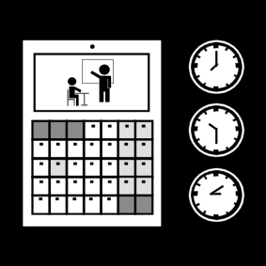
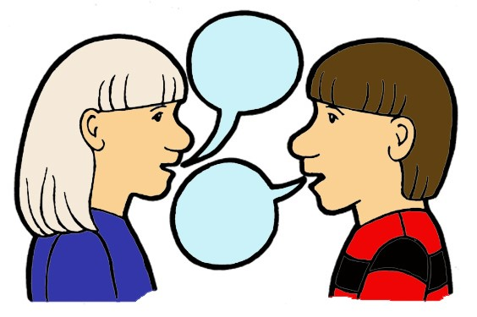
Ohjelma ja aikataulu
Sovitaan oppitunnin säännöt
Päivän aihe: Digipelaaminen
Videon katsominen
Työskentelyä
Tauko
Työskentelyä
Lopetus
Notes:
Ennen aloitusta kerro osallistujille,
mikä on tilaisuuden aihe ja
mitä tilaisuus tulee pitämään sisällään.
Kerro aikataulu ja tunnin sisältö:
ensin sovitaan oppitunnin säännöt,
seuraavaksi keskustellaan päivän aiheesta,
sitten katsotaan video aiheesta,
sen jälkeen työskennellään yhdessä,
lopuksi käydään läpi mistä osallistujat pitivät, ja mistä saa lisää tietoa?
Muokkaa tätä diaa sen perusteella,
pidättekö taukoa,
miten rytmitätte päivän,
ja kuinka paljon teillä on aikaa kullekin osiolle.

Slide 3
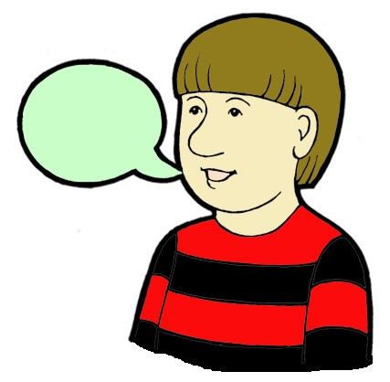
Sovitaan oppitunnin säännöt
Miten toimimme silloin, kun joku toinen puhuu?
Mitä tehdään, jos ollaan eri mieltä jostain asiasta?
Jokainen saa kertoa omista kokemuksistaan sen verran, kuin itse haluaa.
Notes:
Sovitaan oppitunnin säännöt.
Voit aloittaa ottamalla puheeksi,
miten toimitaan jos joku toinen puhuu
ja mitä tehdään jos ollaan erimieltä jostain asiasta?
Voit aloittaa keskustelun kysymällä,
millaisissa ryhmissä osallistujat ovat olleet?
Minkälainen hyvä ryhmä oli?
Laatikaa säännöt keskustelua varten ennen kuin katsotte videon.
Voitte listata yhdessä sovitut säännöt kaikkien nähtäville taululle tai paperille.
Säännöt voidaan pitää esillä ryhmien kokoontumisten aikana. Sääntöjä voivat olla esimerkiksi,
Kuuntele, kun toinen puhuu.
Kunnioita muiden mielipiteitä.
Kaikki saavat kertoa omia kokemuksia, mutta se ei ole pakollista.
Ei kysytä ”oletko sinä käyttänyt päihteitä”,
vaan annetaan jokaisen kertoa sen minkä itse haluaa.
Muiden kertomuksia ei saa kertoa eteenpäin.
Saat olla hiljaa, jos haluat.
Näin voidaan ehkäistä ennalta sitä, että kukaan kokisi oloaan loukatuksi tai noloksi keskustelun aikana.
Muistuta osallistujia: ”Sinun ei tarvitse kertoa mitä olet itse nähnyt tai kokeillut, jos et halua. Tämä sääntö koskee meitä kaikkia, myös opettajia. Ei myöskään kysytä tällaisista asioista toisiltamme,
vaan jokainen kertoo sen verran mitä itse haluaa. ”
Aihetta kannattaa pohjustaa jo edellisellä opetuskerralla ja kertoa, mitä seuraavalla tunnilla tehdään.
Joillakin oppilailla voi olla omia kokemuksia asiasta. Aiheen käsittely voi olla heille liian raskasta.
Näin he saavat mahdollisuuden keskustella asiasta etukäteen opettajan kanssa.
Lähde tähän diaan: Koulukino 2021 http://www.koulukino.fi/bombshell-hiljaisuuden-rikkojat/opettajalle-vaikean-aiheen-kasittely-opetuksessa

Slide 4
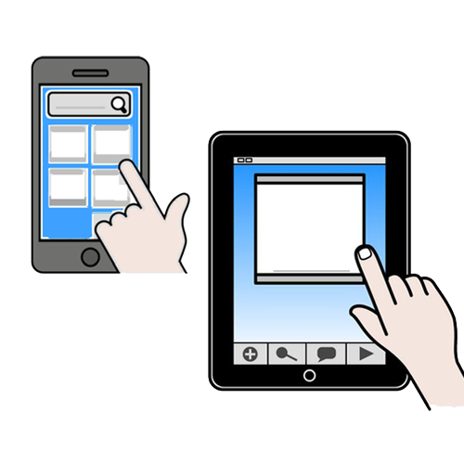
Päivän aihe on digipelaaminen.
Mitä tiedät
digipelaamisesta?
Notes:
Pohtikaa yhdessä. Voit tukea keskustelua kysymällä:
Mistä olet saanut tietosi digipelaamisesta?
Voit lisäksi kertoa osallistujille,
että tätä oppituntia varten
ei tarvitse olla tietoa tai kokemuksia digipelaamisesta.

Slide 5
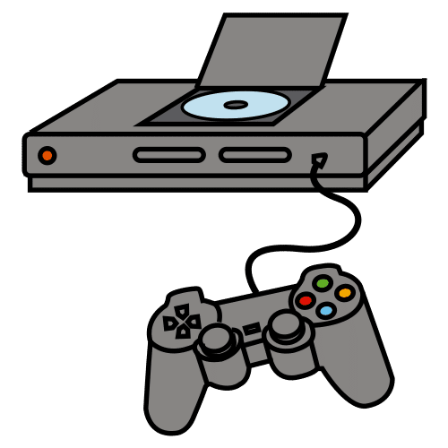
Digipelaamista voi harrastaa eri tavoilla:
Kännykällä, johon on ladattu peli tai pelejä.
Tietokoneella, johon on asennettu peli tai pelejä.
Pelikonsolilla, johon on ostettu erilaisia pelejä.
Tablettitietokoneella samalla tavalla kuin kännykällä, mutta on isommalla ruudulla.
Kännykkä
Tietokone
Pelikonsoli
Tablettitietokone
Notes:
Tämän dian aikana voi kysyä osallistujilta,
millä laitteilla he ovat pelanneet digipelejä.
He voivat myös kertoa,
mitä eroa on pelata esimerkiksi kännykällä ja pelikonsolilla.

Slide 6
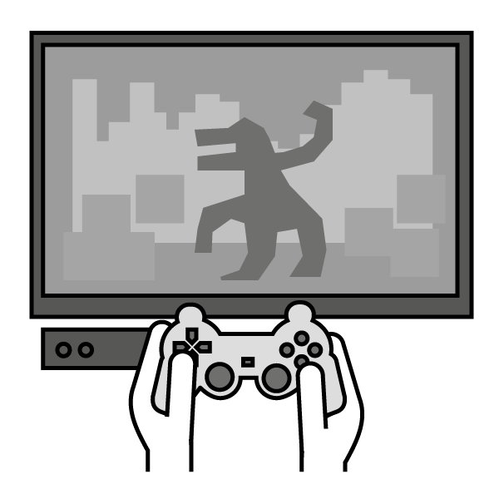
Mitä digipelejä sinä tykkäät pelata? Kerro yksi.
Notes:
Lämmittelykysymys.
Jos ryhmässä on monta puheliasta osallistujaa,
kannattaa painottaa, että jokainen mainitsee vain yhden pelin.
Jos kuitenkin tuntuu, että ryhmä tarvitsee vielä lämmittelyä aiheen parissa,
voi halutessaan kertoa useamman pelin mitä on pelannut.
Voit itsekin kertoa, mitä sinä olet pelannut, millä digilaitteella ja miksi pidit juuri siitä pelistä.

Slide 7
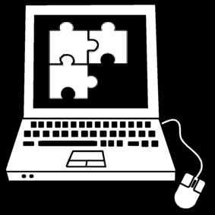
Miksi ihmiset pelaavat digipelejä?
Mitä syitä tiedätte?
Notes:
Osallistava tehtävä:
Tämän keskustelun voi toteuttaa joko yhdessä, pareittain tai pienissä ryhmissä.
Miettikää sopivan mittainen aika (esimerkiksi 10 minuuttia) syitä sille,
miksi nuoret tai ihmiset pelaavat digipelejä?
Kirjoittakaa kaikki keksimänne syyt esimerkiksi taululle tai tähän diaan.
Syitä voi keksiä monia:
Hauskanpito
Ystävien kanssa oleminen
Rentoutuminen
Huolien unohtaminen
Jännitys
Uudet haasteet
Halutaan päästä mielikuvitusmaailmaan tai luoda omia hahmoja
Lähde: https://ehyt.fi/paihde-peli-info/digipelaaminen/miksi-pelataan/
Mutta myös:
Ammatti, urahaave
Yhteisöllisyys
Kohtaamispaikka
Muiden hyväksyntä
Todellisuudesta pakeneminen
Voitte kirjoittaa asioita yhdessä paperille tai taululle.

Slide 8
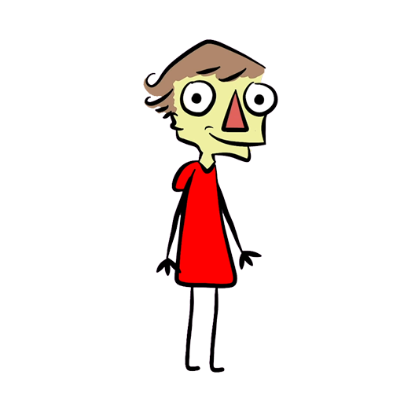
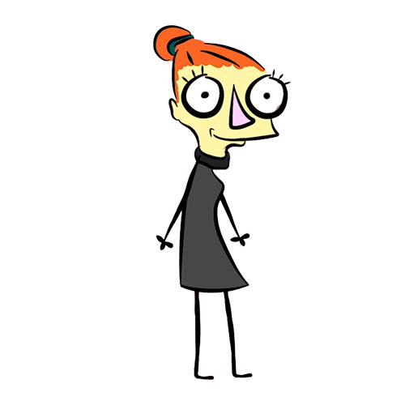
Seuraavaksi luemme yhdessä sarjakuvan.
Sarjakuvassa esiintyvät Huppis ja Nuttis.
Huppis harrastaa digipelaamista.
Nuttis
18 v.
Huppis
18 v.
Notes:
Voit palata tähän diaan tarvittaessa,
tai tulostaa tämän esille tilaisuuden ajaksi.
Tämä voi helpottaa keskustelua sarjakuvasta,
kun ei tarvitse muistaa hahmojen nimiä ulkoa.
Hahmojen iät kannattaa myös huomioida tunnin aikana,
jos se sopii keskusteluunne.

Slide 9
Tässä on koko sarjakuva.
Tutkimme sarjakuvaa yksi kuva kerrallaan.
Notes:
Lukekaa sarjakuva yhdessä seuraavista dioista,
tai tulostakaa kaikille kopio sarjakuvasta.
Sen jälkeen dioissa käsitellään sarjakuvaa
eri kysymysten avulla.
Kysymykset ja vastaukset
ovat vain esimerkkejä ja ehdotuksia.
Jos jokin muu asia mietityttää osallistujia,
kannattaa siitä keskustella.
Kysymyksiin ei ole yhtä oikeaa vastausta.
SELVIS-sarjakuvan tekstivastine: RUUTU 1. On myöhäinen ilta, ja on pimeää.
Huppis pelaa yksin netissä kotonaan. Hän on väsynyt.
RUUTU 2. On aamu, ja aurinko nousee.
Huppis on nukahtanut tietokoneen ääreen. Kännykkä soi.
RUUTU 3. Puhelimesta kuuluu Nuttiksen ääni:
”Moi Huppis! Meidän piti tavata kahvilassa. Unohditko?” Huppis hätkähtää ja sanoo: ”Anteeksi! Tulen heti!”
RUUTU 4. Huppis ja Nuttis istuvat kahvilassa.
He ovat ihastuneet toisiinsa. Huppis ajattelee: ”Tänä iltana en pelaa netissä!”

Slide 10
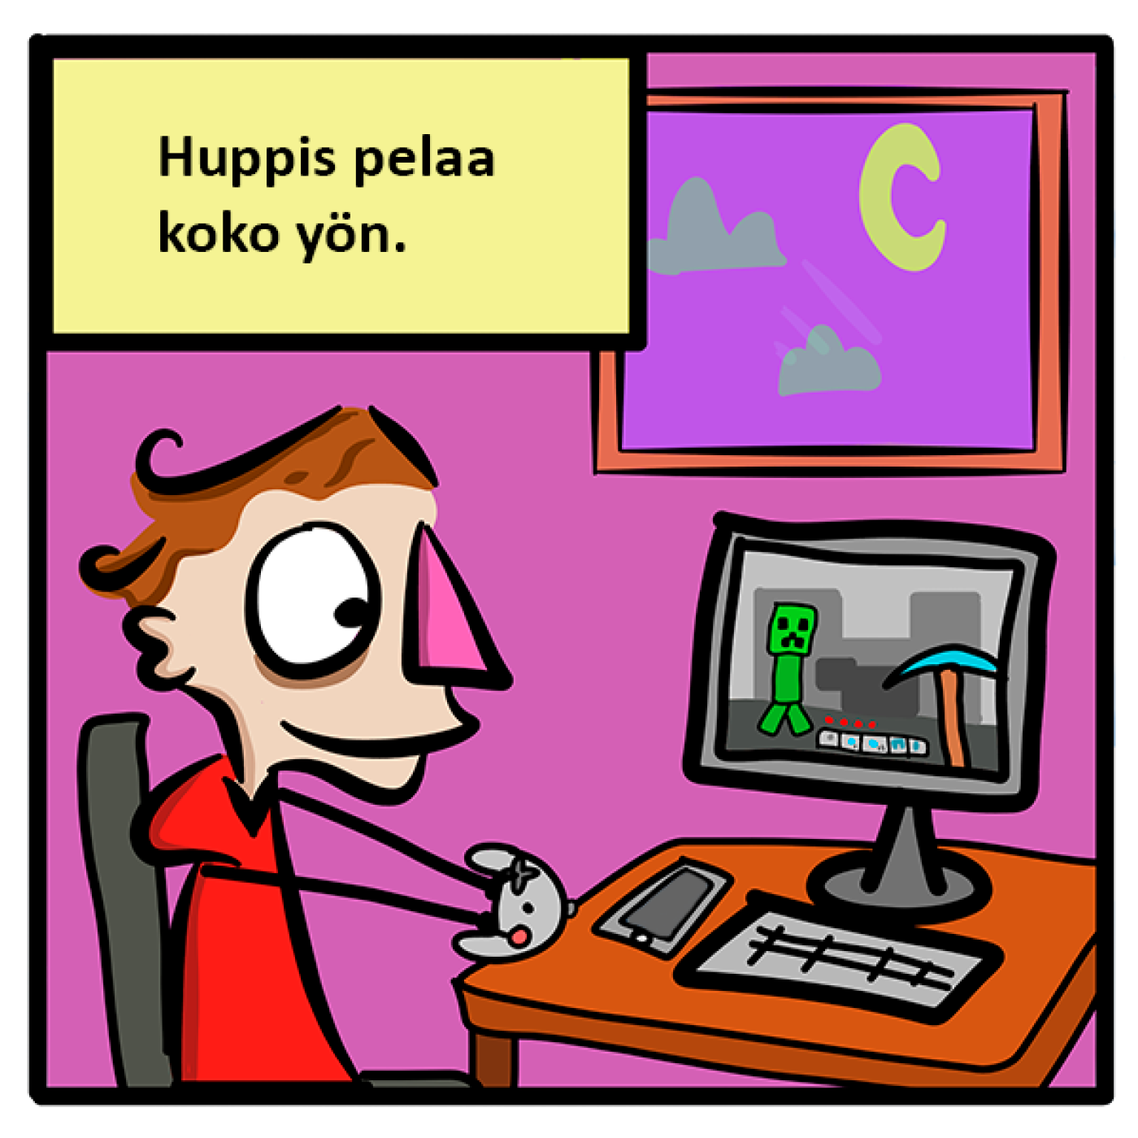
Kuva 1
Notes:
Keskustelkaa yhdessä:
Kuka kuvassa on?
Mitä kuvassa tapahtuu?
Paljonko kello voisi olla?
SELVIS-sarjakuvan tekstivastine tästä ruudusta: On myöhäinen ilta, ja on pimeää. Huppis pelaa yksin netissä kotonaan. Hän on väsynyt.

Slide 11
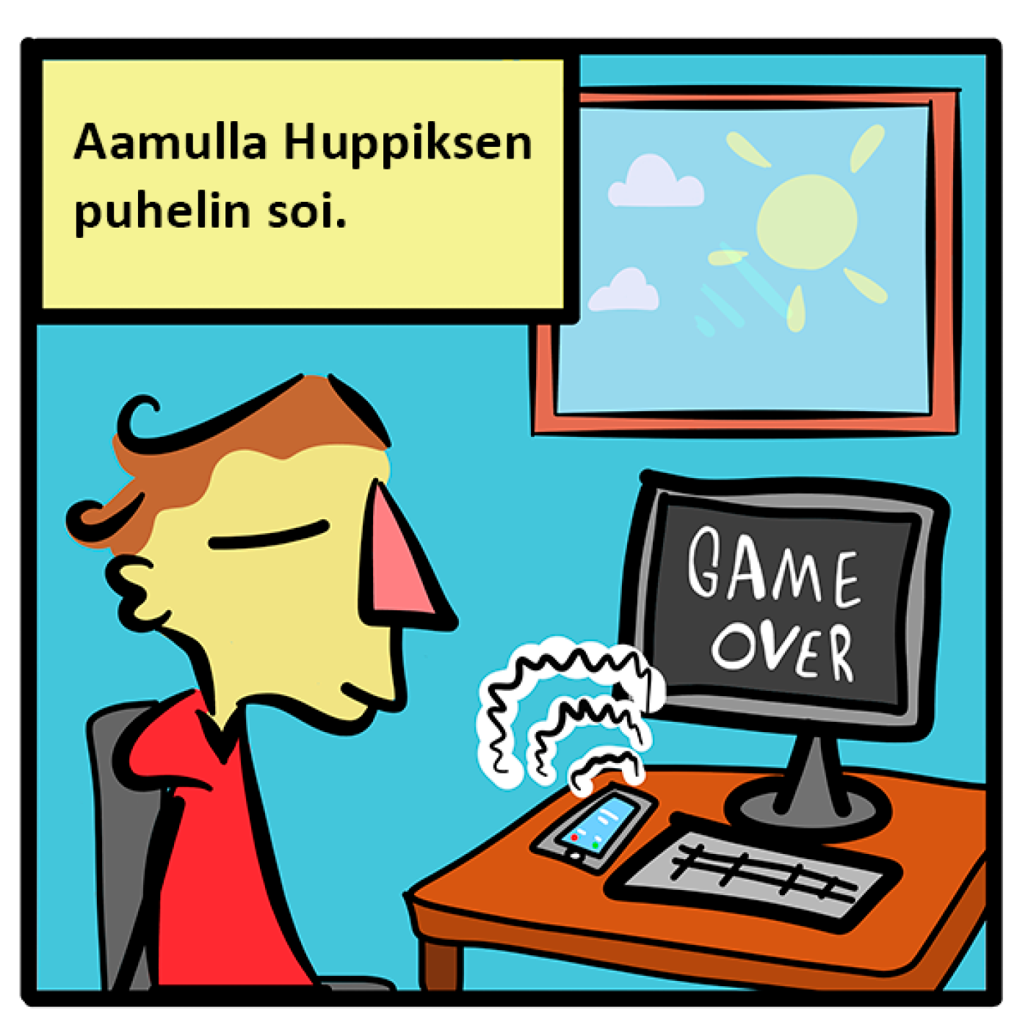
Kuva 2
Notes:
Keskustelkaa yhdessä:
Mitä kuvassa tapahtuu?
SELVIS-sarjakuvan tekstivastine tästä ruudusta: On aamu, ja aurinko nousee.
Huppis on nukahtanut tietokoneen ääreen.
Kännykkä soi.

Slide 12
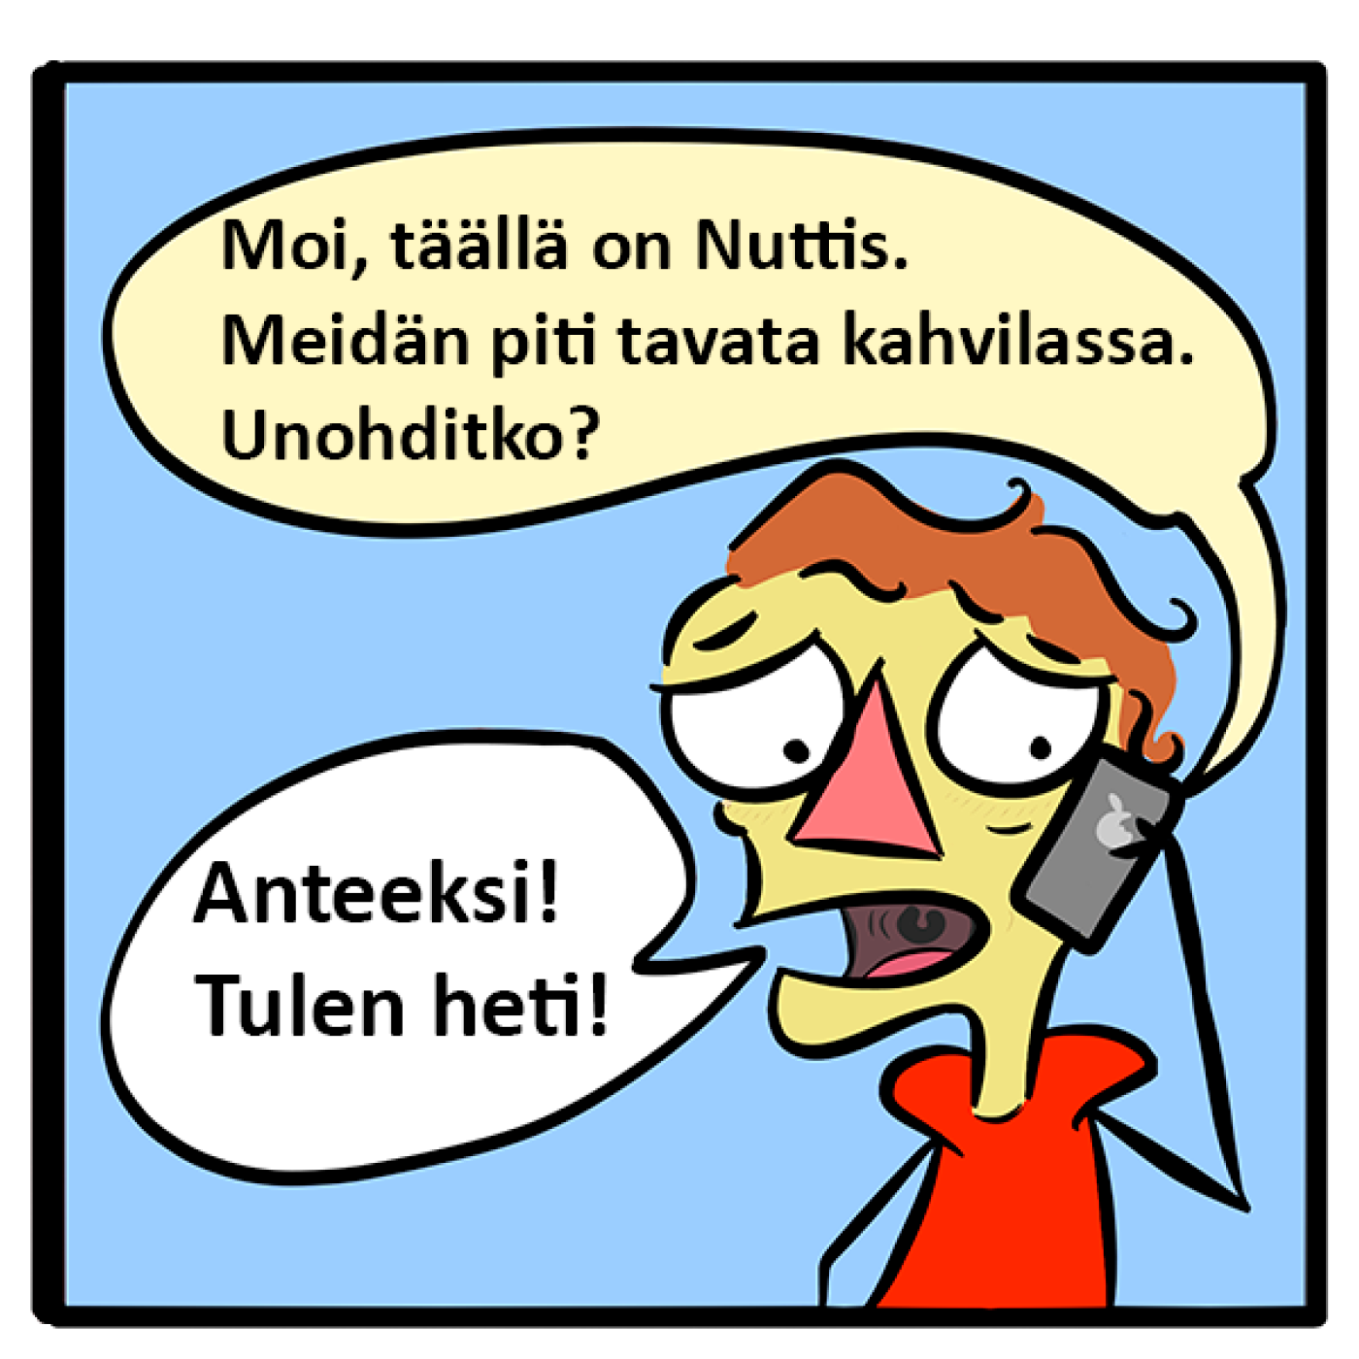
Kuva 3
Notes:
Keskustelkaa yhdessä:
Mitä kuvassa tapahtuu?
SELVIS-sarjakuvan tekstivastine tästä ruudusta: Puhelimesta kuuluu Nuttiksen ääni:
”Moi Huppis! Meidän piti tavata kahvilassa. Unohditko?” Huppis hätkähtää ja sanoo: ”Anteeksi! Tulen heti!”

Slide 13
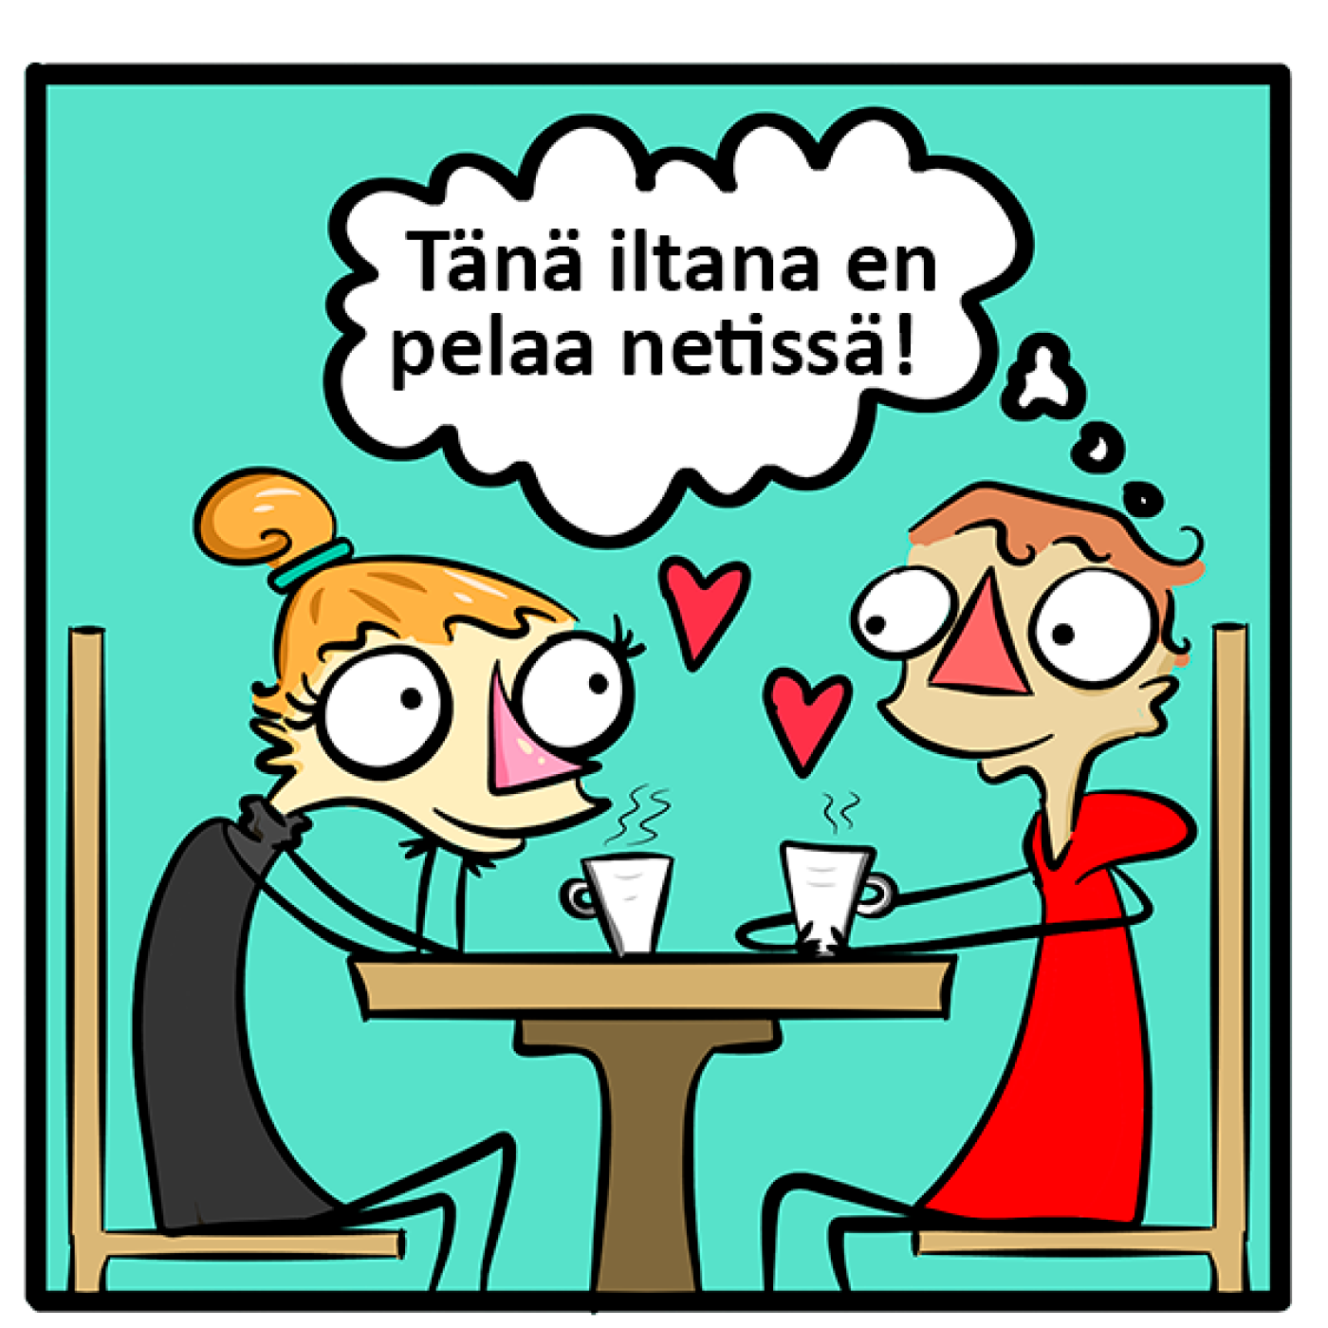
Kuva 4
Notes:
Keskustelkaa yhdessä:
Mitä kuvassa tapahtuu?
SELVIS-sarjakuvan tekstivastine: Huppis ja Nuttis istuvat kahvilassa.
He ovat ihastuneet toisiinsa. Huppis ajattelee:
”Tänä iltana en pelaa netissä!”

Slide 14
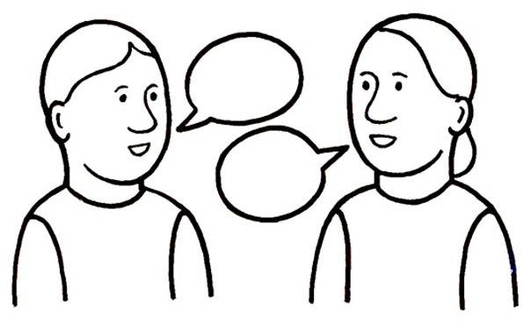
Seuraavaksi keskustelemme yhdessä sarjakuvan tapahtumista.

Slide 15
Mihin kellon aikaan sarjakuvan alku sijoittuu?
Notes:
Aloitetaan aihe kysymyksellä,
johon osallistujien on helppo vastata.
Mistä osallistujat tietävät, mikä kellon aika on?

Slide 16
Mitä Huppikselle vahingossa käy, kun hän pelaa koko yön?
Notes:
Pohtikaa yhdessä. Voit tukea keskustelua kysymällä:
Miksi Huppiksen silmät ovat kiinni?
Miksi hän nukkuu tietokoneen ääressä eikä sängyssä?
Jos osallistujat eivät itse mainitse näitä, voit kertoa:
Huppis on nukahtanut tietokoneen eteen,
koska on pelannut koko yön.
Hän ei malttanut lopettaa pelaamista ajoissa.

Slide 17
Mitä Huppis tekee, kun hän herää?
Notes:
Pohtikaa yhdessä. Voit tukea keskustelua kysymällä:
Mikä Huppiksella on kädessä?
Mitä Huppis sanoo?
Miksi Huppis pyytää anteeksi?
Millainen ilme Huppiksella on?
Jos osallistujat eivät itse mainitse näitä, voit kertoa:
Huppi on vastannut puhelimeen.
Soittaja on Nuttis.
Huppis pyytää anteeksi,
koska on myöhässä.

Slide 18
Minkä lupauksen Huppis tekee lopuksi?
Notes:
Pohtikaa yhdessä. Voit tukea keskustelua kysymällä:
Mitä Huppis tarkoittaa lupauksellaan?
Miksi hän tekee tämän lupauksen?
Jos osallistujat eivät itse mainitse näitä, voit kertoa:
Huppis haluaa vähentää omaa pelaamistaan,
koska siitä seurasi hänelle ongelmia.
Huppis unohti sovitun tapaamisen,
koska hän pelasi liikaa.
Huppis on myös väsynyt koska hän ei nukkunut,
vaan pelasi koko yön.
Silloin on hyvä tehdä sopimus itsensä kanssa
ja vähentää pelaamista.

Slide 19
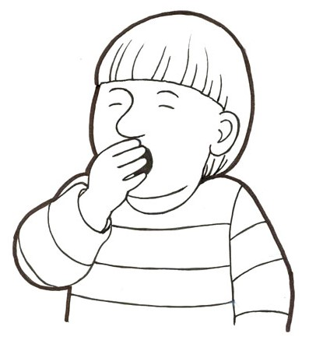
Mistä tietää, että pelaa liikaa?
Notes:
Pohtikaa yhdessä. Voit tukea keskustelua kysymällä:
Mistä Huppis tiesi, että hän pelaa liikaa?
Mistä sinä voisit huomata, että pelaat liikaa?
Jos osallistujat eivät itse mainitse näitä, voit kertoa:
Näistä asioista voit huomata, että pelaat liikaa:
Ei mene ajoissa nukkumaan koska pelaa myöhään.
Ei muista syödä kun pelaa digipelejä.
Sinusta on tullut väsyneempi.
Sinusta on tullut kiukkuisempi.
Unohdat sovittuja asioita.
Sinua ei kiinnosta mikään muu kuin pelaaminen.
Sinun on vaikeaa lopettaa pelaaminen.

Slide 20
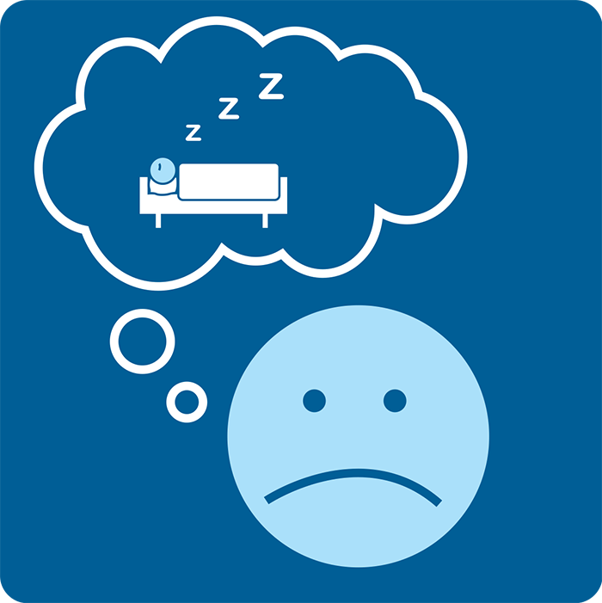
Voiko sinun elämässäsi tapahtua samanlainen tilanne, kuin sarjakuvassa?
Notes:
Pohtikaa yhdessä. Voit tukea keskustelua kysymällä:
Onko sinun helppoa vai vaikeaa
lopettaa pelaaminen ajoissa?
Onko sinun helppo mennä ajoissa nukkumaan?
Mihin aikaan illalla lopetat digilaitteiden käytön?
Oletko joskus unohtanut sovitun tapaamisen?
Jos osallistujat eivät itse mainitse näitä, voit kertoa:
Jollekin esimerkiksi kännykän käytön lopettaminen
ajoissa ennen nukkumaan menoa voi olla vaikeaa.
Ihmisillä voi olla uniongelmia,
koska he käyttävät digilaitteita liian myöhään illalla.
Se voi häiritä aivoja nukahtamasta.
Jotkut saattavat innostua pelaamisesta niin paljon,
etteivät muista sovittuja tapaamisia
tai jättävät tekemättä tärkeitä asioita.
Silloin pelaamisesta on voinut tulla ongelma.

Slide 21
Kuinka paljon sinä pelaat päivässä?
Notes:
Pohtikaa yhdessä. Voit tukea keskustelua kysymällä:
Mihin aikaan aloitat pelaamisen?
Mihin aikaan lopetat pelaamisen?
Onko sinulla kotona sääntöjä
mihin aikaan saat pelata ja milloin pitää lopettaa?
Jos osallistujat eivät itse mainitse näitä, voit kertoa:
Välillä kannattaa pysähtyä miettimään
miten paljon pelaa digipelejä.
Jollekin 2 tuntia päivässä voi olla sopiva määrä,
kun toiselle se voi olla liikaa.
Digipelaaminen on hyvä harrastus,
kun ei pelaa liian paljon.

Slide 22
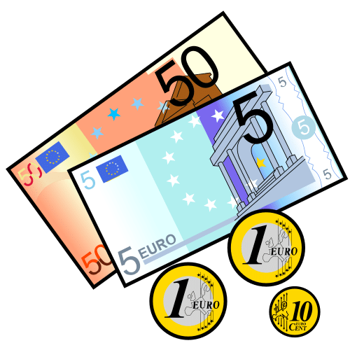
Oletko koskaan maksanut oikealla rahalla digipeleissä?
Notes:
Pohtikaa yhdessä. Voit tukea keskustelua kysymällä:
Mitä tarkoittaa, että maksaa oikealla rahalla?
Mihin voi käyttää rahaa peleissä?
Oletko joskus käyttänyt oikeaa rahaa,
kun olet pelannut digipelejä?
Kuinka paljon rahaa menee päivässä tai viikossa?
Jos osallistujat eivät itse mainitse näitä, voit kertoa:
Lisämaksut ovat pelin sisällä tapahtuvia ostoksia.
Monet digipelit ovat aluksi ilmaisia,
mutta usein pelissä pääsee eteenpäin,
kun pelaaja maksaa pienen lisämaksun.
Lisämaksulla voi päästä uusiin tehtäviin
tai uusille tasoille,
tai saa avata yllätyslaatikon.
Mutta pienistä lisämaksuista
voi kertyä hiljalleen iso summa rahaa.
Tästä voi syntyä rahaongelmia sinulle.

Slide 23
Mitä pitää muistaa
kun pelaa digipelejä?
Notes:
Pohtikaa yhdessä. Voit tukea keskustelua kysymällä:
Minkälaisessa paikassa pelaat digipelejä?
Miltä pelipaikka tuntuu?
Onko sinulla mukava olo, kun pelaat?
Jos osallistujat eivät itse mainitse näitä, voit kertoa:
Kannattaa kiinnittää huomiota siihen,
millaisessa asennossa pelaa.
Jos joku kehon paikka on kipeä,
kun olet pelannut,
sinulla saattaa olla huono peliasento.

Slide 24
Miten peleissä tulee paremmaksi,
eli kehittyy pelaajana?
Notes:
Pohtikaa yhdessä. Voit tukea keskustelua kysymällä:
Minkälainen on hyvä digipelaaja?
Mitkä asiat ovat peleissä vaikeita?
Mitkä asiat ovat sinulle helppoja?
Miten sinä olet tullut paremmaksi peleissä?
Jos osallistujat eivät itse mainitse näitä, voit kertoa:
Digipelaamisessa kehittyy,
kun pelaa samaa peliä paljon.
Silloin oppii pelin säännöt ja pelistä tulee tuttu.
Myös pelin näppäinten muistaminen paranee.
Jos kuitenkin on liian väsynyt kun pelaa,
nn vaikea oppia asioita ja kehittyä pelissä.

Slide 25
Digipelaamisesta on paljon hyötyä osa 1
Digipelaamisesta on paljon hyötyä.
Peleissä voi saada uusia kavereita.
Pelaaminen opettaa ratkaisemaan ongelmia.
Pelaamisen avulla voi oppia uusia kieliä, kuten englantia.
Pelaamisen avulla oppii reagoimaan nopeammin, esimerkiksi liikenteessä.
Notes:
Tässä diassa voi olla asioita,
joita pitää selittää auki oppilaille.
Lähteet:
Kuuluvainen & Mustonen:
Digitaalinen pelaaminen ja digipeliriippuvuus
Meriläinen & Moisala: Älylaitteet ja pelaaminen:
Peliharrastus osana monipuolista arkea.
Teoksessa Lapset, nuoret ja älylaitteet.
(Keskustele digipelaamisesta toisella asteella –materialista mallia)
Peluurin koulutus: Ratkaisukeskeinen ote digipelaamiseen, 30.3.2023

Slide 26
Digipelaamisesta on paljon hyötyä osa 2
Digipelaamisesta on paljon hyötyä.
Pelaaminen lisää mielikuvitusta.
Pelaaminen kehittää muistia.
Pelaaminen kehittää taitoa työskennellä muiden kanssa.
Notes:
Tässä diassa voi olla asioita,
joita pitää selittää auki oppilaille.
Lähteet:
Kuuluvainen & Mustonen:
Digitaalinen pelaaminen ja digipeliriippuvuus
Meriläinen & Moisala: Älylaitteet ja pelaaminen:
Peliharrastus osana monipuolista arkea.
Teoksessa Lapset, nuoret ja älylaitteet.
(Keskustele digipelaamisesta toisella asteella –materialista mallia)
Peluurin koulutus: Ratkaisukeskeinen ote digipelaamiseen, 30.3.2023

Slide 27
Digipeleissä on ikärajoja.
Peleillä on ikärajoja samalla tavalla,
kuin televisio-ohjelmilla ja elokuvilla.
Suomessa laki määrittelee ikärajat.
Notes:
Tässä kohtaa oppituntia
on hyvä käydä läpi pelien ikärajoja.
Voitte yhdessä pohtia,
miksi ikärajoja on olemassa.
Jos osallistujat eivät itse mainitse näitä, voit kertoa:
Ikärajat peleihin määrää laki.
Ikärajat perustuvat tutkimustietoon.
Lain tarkoitus on suojella
lapsen ja nuoren kehitystä.

Slide 28
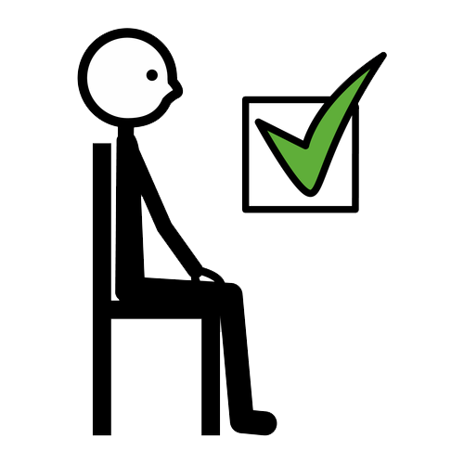
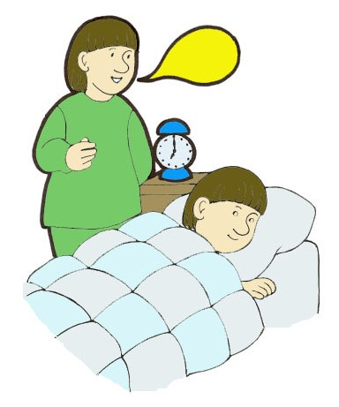
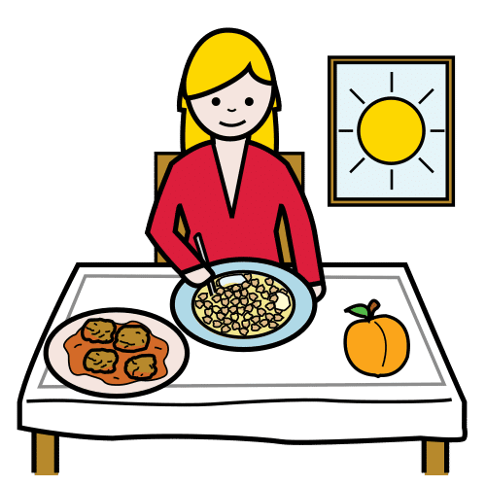
Miten voi pelata niin, että pelaaminen pysyy terveellisenä?
Notes:
Pohtikaa yhdessä. Voit tukea keskustelua kysymällä:
Mistä tiedät, että pelaamisesta tulee haittoja
eli huonoja asioita?
Miksi haittoja kannattaa varoa?
Jos osallistujat eivät itse mainitse näitä, voit kertoa:
Haittoja voi huomata siitä, että muu elämä kärsii pelaamisen takia.
Haittoja kannattaa varoa, koska jos esimerkiksi nukkuu huonosti, voi olla vaikeaa jaksaa koulussa tai töissä.
Ja jos unohtaa syödä, voi tulla huono olo tai kiukkuinen mieli.
Haitat joita voi yhdessä pohtia:
Fyysiset haitat, kuten päänsärky,
silmien kuivuminen, väsymys.
Ratkaisuehdotus: Pidä taukoja pelatessasi,
jolloin nouset seisomaan ja liikutat raajoja.
Psyykkiset haitat, kuten ahdistus, keskittymisvaikeudet.
Ratkaisuehdotus: Pidä päiviä, jolloin et pelaa ollenkaan.
Kysy itseltäsi, paetko jotakin ongelmia pelaamisella?
Miten voisit ratkaista sinun ongelmat ja huolet?
Sosiaaliset haitat, kuten perheen kanssa riitoja,
ei enää jaksa nähdä kavereita.
Ratkaisuehdotus: Sovi kotona yhdessä perheen kanssa
säännöt pelaamiselle ja sosiaalisen median käytölle.
Laita kavereille viestiä ja kerro,
että haluaisit nähdä.
Arjen hallinnan haitat, kuten vuorokausirytmi,
ajankäyttö, ei tee sovittuja tehtäviä.
Ratkaisuehdotus: Aikatauluta pelaamisesi.
Suunnittele etukäteen, milloin pelaat,
ja milloin et pelaa.
Työhön ja opiskeluun liittyvät haitat,
kuten väsymys töissä tai koulussa, poissaolot.
Ratkaisuehdotus: Huolehdi, että hoidat
tärkeät tehtävät ennen kuin alat pelaaman.
Tee esimerkiksi läksyt aina ennen kuin avaat pelin.
Lähde: Peluurin koulutus Ratkaisukeskeinen ote digipelaamiseen, 2023. (peluuri.fi)

Slide 29
Ikärajoja on erilaisia.
Käytössä on viisi ikärajaa:
Ei alle 3-vuotiaille
Ei alle 7-vuotiaille
Ei alle 12-vuotiaille
Ei alle 16-vuotiaille
ja ei alle 18-vuotiaille.
Tai S-merkintä eli kaikille sallittu.
Lain mukaan aikuinen ei saa antaa alle 18-vuotiaalle peliä, jonka ikäraja on 18 vuotta.
Notes:
Ikärajoista poikkeaminen eli joustaminen
Kuvaohjelmalain ikärajajoustosäännön mukaan
digitaalisen pelin voi julkisesti esittää
enintään kolme vuotta ikärajaa nuoremmalle silloin,
kun lapsi on 18 vuotta täyttäneen seurassa.
Joustamisen tarkoituksena on,
että lapsen hyvin tunteva aikuinen
tietää millaisia pelejä lapsi on aiemmin pelannut
ja kuinka herkästi hän aistii erilaisia asioita peleissä.
Joustamista ei tehdä ryhmissä
vaan yksittäisten lasten kanssa.
Jos pelin ikäraja on 18,
niin siitä ei voida joustaa.
Kuvaohjelmalaki on lastensuojelulaki,
ja sen tarkoituksena on suojella lapsia.
Lähde: Pelikasvattajien verkosto
https://pelikasvatus.fi/ohje-ikarajajouston-soveltamisesta/

Slide 30
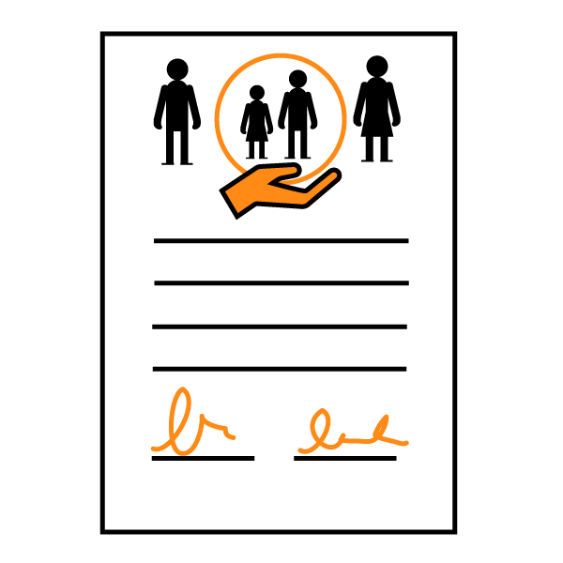
Miksi peleissä on ikärajoja?
Peleissä voi olla haitallista sisältöä.
Ikärajat suojelevat digipelien haitoilta.
Ikärajat suojelevat lasten ja nuorten kehitystä.
Digitaalisissa peleissä on merkit,
jotka kertovat, millaista haitallista sisältöä ne sisältävät.
Notes:
Joskus peleissä voi olla eri ikärajoja eri paikoissa.
Esimerkiksi palvelu joka myy peliä,
Voi olla asettanut sille eri ikärajan,
kuin itse pelissä on ilmoitettu.

Slide 31
Ikäraja: Ei alle 3-vuotiaille
Nämä pelit sopivat kaikille ikäryhmille.
Nämä pelit eivät sisällä
mitään ääniä tai kuvia,
jotka voisivat olla pelottavia lapsille.
Pelit eivät saa sisältää kiroilua
tai muuta sopimatonta kielenkäyttöä.
Notes:
Lähde: www.pegi.info

Slide 32
Ikäraja: Ei alle 7-vuotiaille
Näissä peleissä voi esiintyä
vähän väkivaltaa
tai pelottavia kohtauksia.
Ainostaan hyvin lievä väkivalta
on sallittu näissä peleissä.
Notes:
Lähde: www.pegi.info

Slide 33
Ikäraja: Ei alle 12-vuotiaille
Näissä peleissä voi esiintyä
kohtuullista väkivaltaa
tai seksuaalista sisältöä.
Peleissä voi olla vähän
sopimatonta kielenkäyttöä.
Notes:
Lähde: www.pegi.info

Slide 34
Ikäraja: Ei alle 18-vuotiaille
Näissä peleissä on raakaa väkivaltaa.
Peleissä voi olla tupakan,
alkoholin tai laittomien
huumeiden ihailevaa käyttöä.
Peleissä voi olla avoimia
seksuaalisia kohtauksia.
Notes:
Lähde: www.pegi.info

Slide 35
Ikäraja: Ei alle 16-vuotiaille
Näissä peleissä olevat väkivaltaiset
tai seksuaaliset tilanteet
näyttävät samanlaiselta,
kuin todellisessa elämässä.
Puhe voi olla törkeämpää.
Peleissä voi olla tupakan,
alkoholin tai laittomien huumeiden käyttöä.
Notes:
Lähde: www.pegi.info

Slide 36
Onko nämä kuvat sinulle tuttuja?
Digipeleissä on kuvia, jotka kertovat, millaista haitallista sisältöä niissä on mukana.

Slide 37
Väkivalta
Peli sisältää
väkivaltaisia kohtauksia.
Pelin ikäraja vaikuttaa siihen,
millä tavalla
väkivalta näkyy pelissä.
Notes:
Lähde: www.pegi.info

Slide 38
Kiroilu
Peli sisältää
sopimatonta kielenkäyttöä,
esimerkiksi kiroilua.
Pelin ikäraja vaikuttaa siihen,
millä tavalla sopimaton kielenkäyttö näkyy pelissä.
Notes:
Lähde: www.pegi.info

Slide 39
Kauhu
Peli sisältää pelottavia
kuvia tai ääniä.
Pelin aikana voi säikähtää.
Pelin ikäraja vaikuttaa siihen,
miten pelottava peli on.
Notes:
Lähde: www.pegi.info

Slide 40
Uhkapeli, eli sattumaan perustuva rahapeli
Peli sisältää asioita tai tilanteita,
jotka houkuttelevat uhkapeliin.
Ne voivat muistuttaa kasinoissa tai pelihalleissa pelattavia pelejä.
Alle 12-vuotiaille suunnatut pelit eivät saa sisältää uhkapelaamista.
Notes:
Lähde: www.pegi.info

Slide 41
Seksi
Peli sisältää seksuaalista sisältöä.
Se voi olla esimerkiksi seksiä
tai eroottista alastomuutta.
Alle 12-vuotiaille suunnatut pelit eivät saa sisältää
seksuaalista sisältöä.
Notes:
Lähde: www.pegi.info

Slide 42
Huumeet
Peli sisältää alkoholin, tupakan
tai laittomien huumeiden käyttöä.
Alle 16-vuotiaille suunnatut pelit eivät saa sisältää päihteitä.
Notes:
Lähde: www.pegi.info

Slide 43
Syrjintä
Peli sisältää ennakkoluuloisia
ja ikäviä kuvauksia
eri ihmisryhmistä.
Tällaista sisältöä voi olla vain
yli 18-vuotiaille
suunnatuissa peleissä.
Notes:
Lähde: www.pegi.info

Slide 44
Pelissä ostoksia
Tämä merkki tarkoittaa,
että pelissä voi ostaa
oikealla rahalla
digitaalisia asioita.
Ne voivat olla asuja,
yllätyksiä, musiikkia tai muita lisäosia.
Notes:
Lähde: www.pegi.info

Slide 45
Arvoitus: Mitä tämä peli sisältää?
Notes:
Pohtikaa yhdessä,
mitä asioita sisältää peli
jossa on nämä varoituskuvat.
Lähde: www.pegi.info

Slide 46
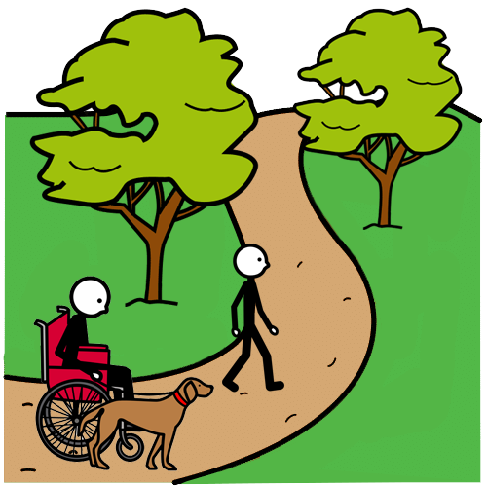
Digipelaaminen on hyvä tapa rentoutua ja pitää hauskaa.
Välillä on hyvä pitää taukoa pelaamisesta.
Miten sinä rentoudut
ilman digipelaamista?
Miten sinä pidät
hauskaa ilman digipelejä?
Notes:
Osallistava tehtävä:
Tämän keskustelun voi toteuttaa pareittain tai pienissä ryhmissä.
Miettikää sopivan mittainen aika (esimerkiksi 10 minuuttia),
Minkälaiset harrastukset ovat rentouttavia?
Mikä tekeminen, joka ei liity digilaitteisiin,
on sinusta hauskaa?
Kirjoittakaa kaikki keksimänne syyt esimerkiksi taululle tai tähän diaan.
Tähän voi keksiä monta vastausta:
Urheilu kuten tanssiminen tai jalkapallo.
Ulkona kävely, vaikka metsässä tai puistossa.
Piirtäminen, maalaaminen tai askartelu.
Kavereiden kanssa oleminen.
Nukkuminen.

Slide 47
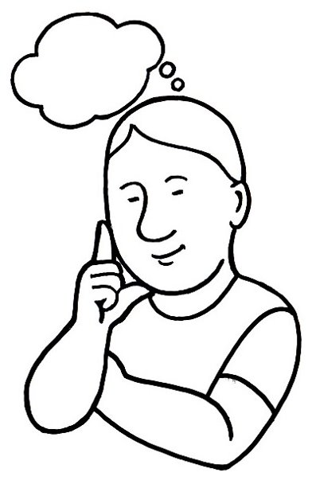
Lopuksi
Mitä sinulle jäi
oppitunnista mieleen?
Oliko oppitunnilla jotakin vaikeita sanoja tai asioita?
Notes:
Lopuksi voi kirjata yhdessä näkyviin, ​
mitä opiskelijat pitivät tärkeinä asioina ja
mitä uutta he oppivat tänään.​
​
Pohtikaa yhdessä. Voit tukea keskustelua kysymällä:​
Mitä tarinalla yritetään osallistujien mielestä kertoa?​
Mikä kohta tarinassa tuntui huonolta?​
Mikä kohta tarinassa tuntui hyvältä?​
​
Jos osallistujat eivät itse mainitse näitä, voit kertoa:​
Tarina opettaa, että kannattaa miettiä tarkkaan,​
miten itse haluaa pelata.​
Tarina muistuttaa, että on tärkeää
huolehtia omasta hyvinvoinnista
ja ihmissuhteista.

Slide 48
Mistä saa apua, jos pelaamisesta tulee ongelma?
Peluurin auttava puhelin: 0800 100 101
Auki maanantaista perjantaihin kello 12-18. Puhelu on maksuton ja voit asioida nimettömänä.
Peluurin auttava chat: Ma, ke ja pe kello 12-15 osoitteessa peluuri.fi
Apua voi pyytää myös:
Opettajalta, ohjaajalta ja terveydenhoitajalta.
Omalta avustajalta.
Oman kunnan nuorisoasemalta.
Kerro huolestasi tutulle ja turvalliselle aikuiselle.
Notes:
Halutessaan voi soittaa
Peluurin auttavaan puhelimeen
numeroon 0800 100 101.
Numero on ilmainen. Voit soittaa nimettömänä.
Palvelu on avoinna ma-pe kello 12-18
Painota, että apua voi hakea myös, vaikka itsellä ei olisi ongelma, vaan jollakin kaverilla tai perheenjäsenellä.
Ammattilaiselle voi kertoa, jos on huolissaan läheisen pelaamisesta.

Slide 49
Lue lisää digipelaamisesta selkokielellä: Verneri.net
Notes:
Kerro lopuksi osallistujille,
että Verneri.net tarjoaa
luotettavaa tietoa pelaamisesta selkokielellä.
Voit muistuttaa osallistujia,
että internetissä liikkuu paljon väärää tietoa.
Siksi on hyvä tietää nettisivuja,
joista löytyy luotettavaa tietoa.

Slide 50
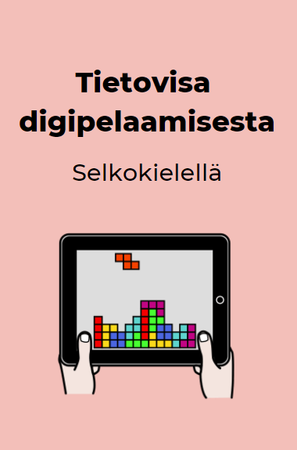
Pelataan tietovisa digipelaamisesta
Mitä tiedät digipelaamisesta?
Kokeile vastata tietovisan kysymyksiin.
Tietovisa on tehty selkokielellä.
Pelataan!
Tietovisa löytyy SELVIS-hankkeen sivuilta:
ehyt.fi/selvis
Notes:
Jos teillä on aikaa,
voitte lopuksi pelata selkokielistä tietovisaa digipelaamisesta.
Tietovisassa tulee 4 kysymystä pelaamisesta.
Tietovisa arpoo kysymykset,
joten peliä voi pelata uudestaan.

Slide 51
Papunet
Tässä materiaalissa käytetyt kuvat on otettu Papunetin kuvapankista. Papunet.net
Notes:
Tutustu Papunetin kuvapankkiin osoitteessa
https://papunet.net/materiaalia/kuvapankki/

Slide 52
SELVIS-hanke
Kiitos osallistumisesta SELVIS-oppitunnille!
Materiaali on tehty yhteistyössä
Ehkäisevä päihdetyö EHYT ry:n ja Kehitysvammaliiton kanssa.
Tämä materiaali on saanut selkotunnuksen.
Notes:
SELVIS-hankkeen (2018-2021) tavoitteena oli
ehkäistä itsenäistyvien kehitysvammaisten
nuorten päihde- ja pelihaittoja kehittämällä
selkokielistä ja saavutettavaa päihde- ja pelikasvatusaineistoa.
Aineistoja testattiin kehitysvammaisille nuorille järjestettävissä ryhmissä.
Lisäksi hanke koulutti kehitysvammaisten nuorten parissa
toimivia ammattilaisia ottamaan päihteet ja pelaaminen puheeksi.
SELVIS oli EHYT ry:n ja Kehitysvammaliitto ry:n yhteishanke,
joka toimi valtakunnallisesti.
Hanke on myös osa Arvokas- eriarvoisuuden vähentämisen avustusohjelmaa,
jota koordinoi Setlementtiliitto.
Hanketta rahoitti Sosiaali- ja terveysjärjestöjen avustuskeskus (STEA).

